Slide 1

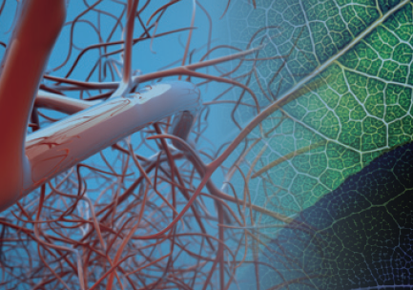
Prijenos tvari kroz organizam
Prijenos tvari kroz tijelo biljaka i ostalih skupina organizama
1.Biljke sjemenjače
2. Jednostavne biljke
3. Autotrofni protoktisti
4. Gljive
Voda je pokretač prirode.
Leonardo da Vinci

Slide 2

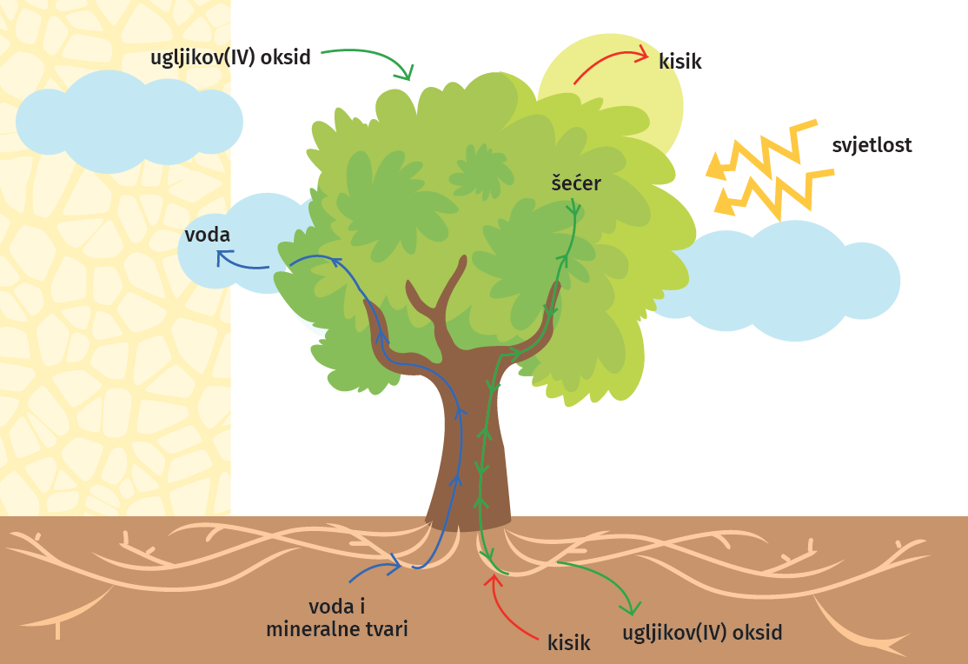
BILJKE SJEMENJAČE
do hrane dolaze autotrofnim načinom prehrane
proces FOTOSINTEZE
Koji je plin iz zraka potreban za proces fotosintezu?
Što biljke uzimaju iz tla za proces fotosinteze?
Koje tvari nastaju procesom fotosinteze?
U kojim se biljnim organima događa najveći dio fotosinteze?
u lišću

Slide 3
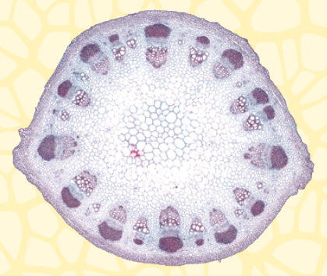
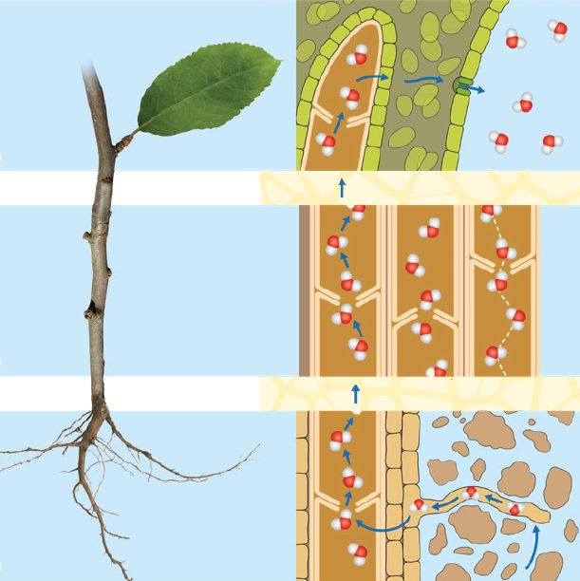
BILJKE SJEMENJAČE
prijenos tvari omogućuju provodne žile
provodne žile izgrađuju duge stanice debelih stijenki
transpiracija
voda se luči u obliku vodene pare na površini lišća
pomaže u hlađenju biljke
kapilarnost
pomaže održavanju vodenoga stupca u provodnim žilama
korijenove dlačice
tanke izdužene stanice
povećavaju površinu za upijanje vode
voda ulazi procesom osmoze

Slide 4
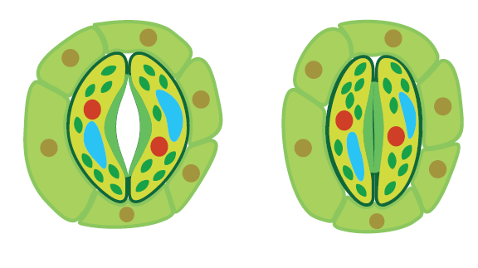
BILJKE SJEMENJAČE
otvaranje puči ovisi o:
svjetlosti
temperaturi
količini vode u biljci
količini dostupnoga ugljikova dioksida
Kako će na puči djelovati gubitak vode u biljci?

Slide 5
JEDNOSTAVNE BILJKE
MAHOVINE
PAPRATNJAČE
jednostavne stablašice
jednostavne stablašice
prvi autotrofni organizmi na kopnu
prave kopnene biljke
prijenos tvari obavlja jednostavno građeno provodno tkivo
dobro razvijene provodne žile
ostale su malene rastom

Slide 6
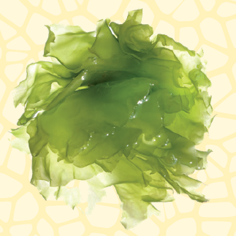
AUTOTROFNI PROTOKTISTI – ALGE
najveći dio predstavnika živi u vodi
mogu biti: jednostanične, zadružne, višestanične
JEDNOSTANIČNE I ZADRUŽNE ALGE
izmjena tvari obavlja se putem stanične membrane, a prijenos tvari s pomoću citoplazme
VIŠESTANIČNE ALGE
nemaju posebno razvijena tkiva
tijelo se naziva STELJKA
vodu crpe cijelom površinom steljke
tvari izmjenjuju procesom difuzije i osmoze

Slide 7
GLJIVE
većina raste na vlažnim staništima
tijelo (micelij) izgrađen je od dugih tankih niti – hifa
dio micelija iznad tla jest PLODIŠTE
hife crpe vodu i hranjive tvari te ih raspoređuju po tijelu

Slide 8

Koja je uloga provodnih žila u biljaka cvjetnjača?
Na primjeru prijenosa vode iz tla u biljku objasni proces osmoze.
Objasni razliku u prijenosu tvari u algi i gljiva.
Koji sve procesi omogućuju prijenos vode kroz biljne organe?
PONAVLJANJE

